Slide 1


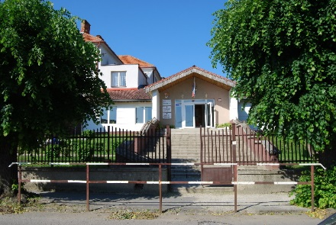
RÉGIÓNKÉRT
HOZZÁTOK KÖZEL
GONDOLJ A JÖVŐRE, TANULJ TECHNIKÁT
A MINŐSÉGI SZAKOKTATÁS BIZTOSÍTÉKA

Slide 2

Kedves Pályaválasztó Diákok!
Sajnos idén a járványügyi helyzet miatt nem tudunk személyesen találkozni veletek.
Nem tudjuk személyesen bemutatni nektek képzéseinket, iskolánkat, így helyette számos olyan anyagot készítettünk, ami megpróbálja pótolni a személyes találkozást....

Slide 3


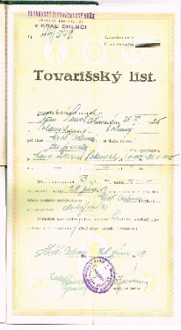
Kik vagyunk?
Szakközépiskola vagyunk, ...
…….amely a legrégebbi intézmények közé tartozik a Kassai Kerületi Önkormányzatban. 2016-ban volt éppen 110 éve, hogy létrejött a szakképzés Királyhelmecen, és mind a mai napig oktatja a műszaki, kereskedelmi és a különböző mesterségek szakaembereit nemcsak a Bodrogköz és az Ung-vidék részére…..

Slide 4
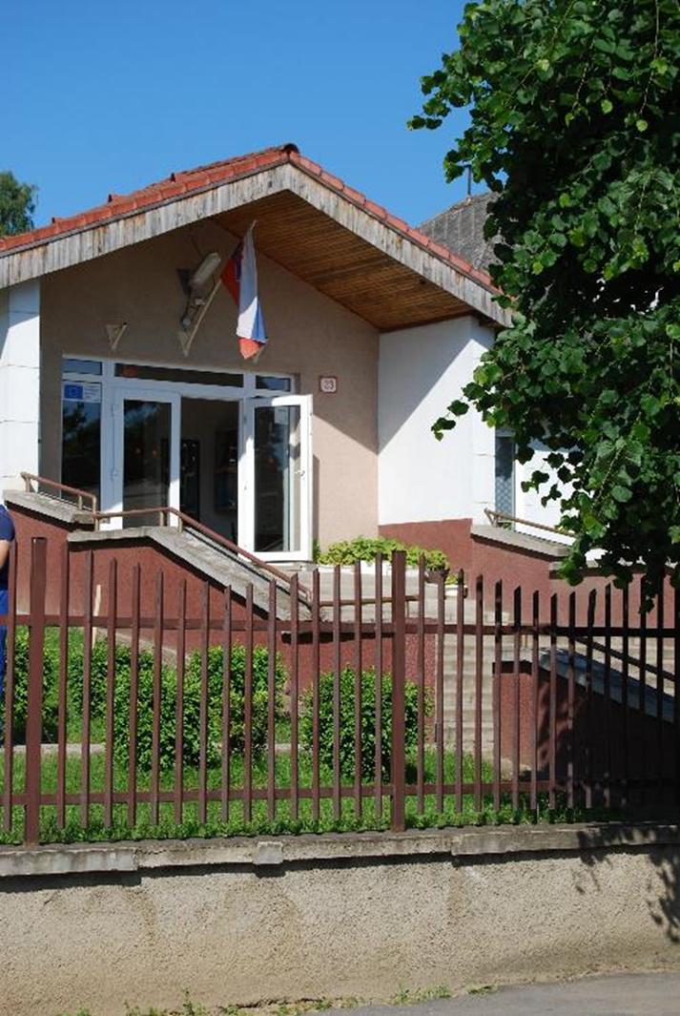


SZAKTUDÁS – HELYES DÖNTÉS

Slide 5
KEDVES KILENCEDIKESEK!
Kilencedikes vagy, és azon gondolkozol, hol tanulsz majd tovább?
Amennyiben tudatosítottad, hogy jelenlegi döntésed fontos lépés a jövőbeli szakmai és személyes sikered elérésében, akkor válassz meggondoltan és felelősségteljesen!
Az iskolaválasztáskor nemcsak a személyes érdeklődésedből indulj ki, hanem vedd figyelembe a képességeidet, gyakorlati készségedet, egészségi állapotodat és nem utolsósorban a munkaerőpiac igényeit.

Slide 6
Kilencedikesek – a döntés a tiétek!
Néha megesik, hogy az elválaszthatatlan barátok más iskolában tanulnak tovább.
Nem mindenkit érdekel a tanulás, és az ismeretszerzés nagy nehézségekkel jár.
Tudomásul kell venni, hogy ami tetszik a barátodnak, osztálytársadnak, az nem biztos, hogy neked is megfelel.

Slide 7
Az oktatási stratégiánk egy régi kínai mondásra támaszkodik:
„Ha hallom, elfelejtem –
Ha látom, megjegyzem –
Ha csinálom, megértem.”

Slide 8


Tanulási lehetőségek iskolánkon a 2021/2022-as tanévben
NÉGYÉVES SZAKKÖZÉPISKOLAI KÉPZÉS
HÁROMÉVES SZAKISKOLAI KÉPZÉS
3968 M logisztika
2413 K gépek és berendezések műszerésze
6456 H fodrász
3661 H kőműves
2487 H 01 gépkocsijavító műszerész
2697 K elektroműszerész
2426 K
megmunkáló és hegesztő göpek és berendezések programozója

Slide 9

NÉGYÉVES SZAKKÖZÉPISKOLAI KÉPZÉS
Tanulmányi idő: | 4 év
Képzési forma: | nappali
A felvétel feltétele: | az alapiskola 9. évfolyamának sikeres befejezése
Tanítási nyelv: | szlovák és magyar
A képzés befejezésének módja: | érettségi vizsga
A végzettséget igazoló okirat: | érettségi bizonyítvány szakmunkás bizonyítvány (kivétell Logisztika) szakmai alkalmasságot igazoló tanúsítvány elektrotechnikából (elektroműszerész)
További lehetőségek: | hegesztői tanfolyam elvégzése tanúsítvány megszerzésével (műszaki irányzatú szakok) államvizsga megszerzésének lehetősége gépírásból (közgadasági irányzatú szakmák) vállalkozás kirpóbálása egy „gyakorló cégen” belül logisztika, kereskedelmi akadémia)

Slide 10




LOGISZTIKA
Növendékeink elsajátítják a következő tevékenységeket:
- szükséglet-tervezés
- termeléstervezés
- gyártási készletezés
- raktározás
- beszerzés irányítás
- anyagkezelés
- ipari csomagolás
- bérezés
- késztermék-készletezés
- számlák, megrendelések kiállítása
- kettős könyvelés
- beszerzés
- szállítmányozás

Slide 11

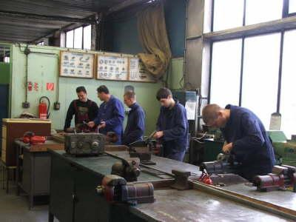
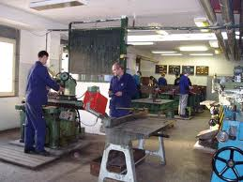
GÉPEK ÉS BERENDEZÉSEK MŰSZERÉSZE
A végzettek dolgoznak:
  klasszikus gépeken és berendezéseken
  programozható gépeken és berendezéseken
  önállóan diagnosztizálják és javítják ezen gépek és berendezések hibáit
A végzettek alkalmasak:
  méréstechnikai eszközök, szabályozó berendezések, vezérlő berendezések mechanikai alkatrészeinek
    készítésére
    összeszerelésére
    javítására
    karbantartására

Slide 12
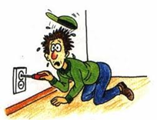
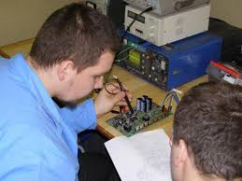

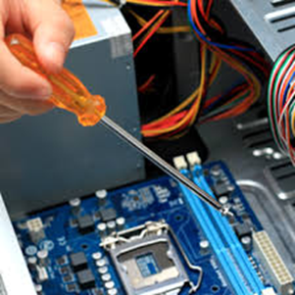
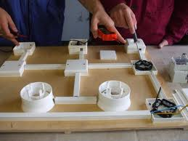
ELEKTROMŰSZERÉSZ
A képzett szakember képes önálló munkavégzésre az elektrotechnikai rendszerek és elektrotechnikai berendezések tervezése, építése, gyártása, szerelése, valamint használata és karbantartása területén.
Irányzatok:
erősáramú technika
információs technológiák
autóvillamosság
- fogyasztói technika
- épülettechnika
Az első két évfolyam tanulói közös ismeretanyagot szereznek mindegyik szakirányban. A második évfolyam befejezésével lehetőség nyílik továbbtanulni a következő szakmákban

Slide 13
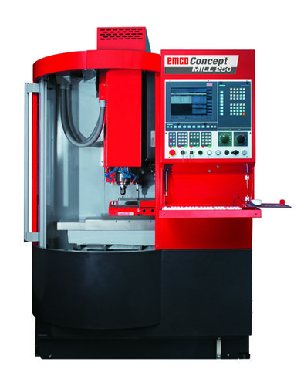

MEGMUNKÁLÓ ÉS HEGESZTŐ GÉPEK ÉS BERENDEZÉSEK PROGRAMOZÓJA
A végzett diák:
a gyártási technológiai folyamatoknak megfelelően, önállóan programozza a CNC gépet, mint egy ipari robotot
tud dolgozni klasszikus gépeken és berendezéseken is
elvégzi az automatizált gépek és berendezések programozását
tud számítógépen dolgozni
ismeri és dolgozni tud a különböző szakmai programokkal

Slide 14

HÁROMÉVES SZAKISKOLAI KÉPZÉS
Tanulmányi idő: | 3 év
Képzési forma: | nappali
A felvétel feltétele: | az alapiskola 9.évfolyamának sikeres befejezése
Tanítási nyelv: | szlovák és magyar
A képzés befejezésének módja: | záróvizsga
A végzettséget igazoló okirat: | záróvizsga - bizonyítvány szakmunkásbizonyítvány szakmai alkalmasságot igazoló tanúsítvány elektrotechnikából (villanyszerelő)
További lehetőségek: | hegesztői tanfolyam elvégzése tanúsítvány megszerzésével (műszaki irányzatú szakok)

Slide 15

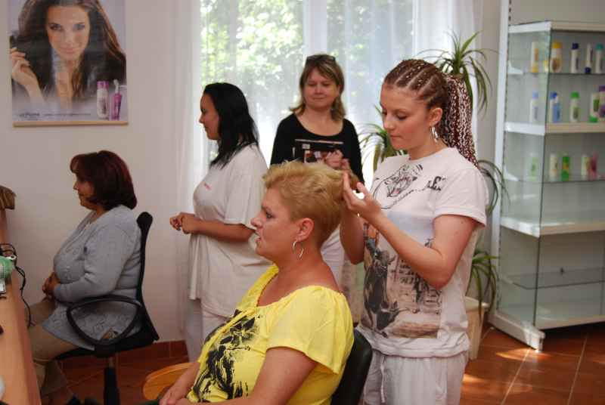
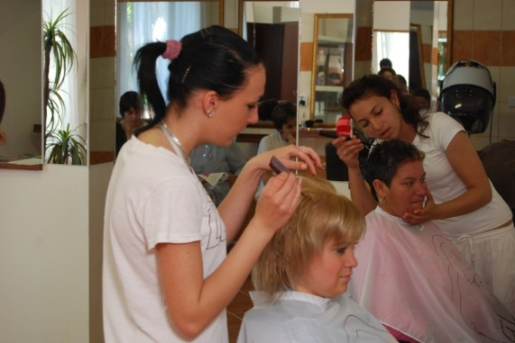
FODRÁSZ
A diákok elsajátítják a:
fodrászat alapjait
hajvágást
hajhosszabbítás fortélyait
fodrászati technológiai folyamatok sorrendjét
hajkozmetika alapjait
A tanulók ismereteket szereznek:
a különféle kozmetikai termékekről és azoknak a hajra illetve a bőrre gyakorolt hatásukról
a szakterületen használatos gépek és berendezések alkalmazásáról

Slide 16
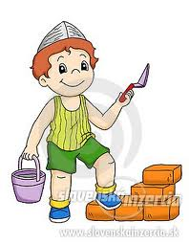
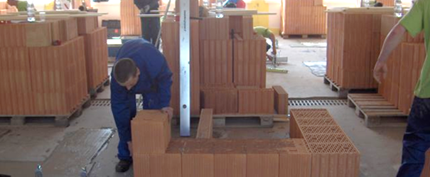
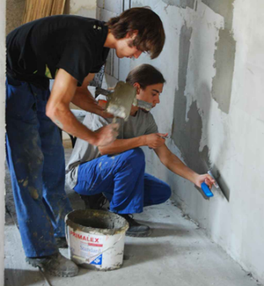
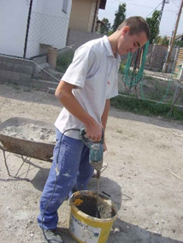
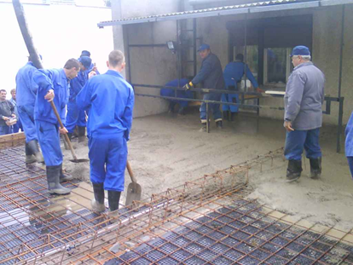
KŐMŰVES
A végzett :
tud tervrajzból olvasni
ismeri az építőanyagok tulajdonságait
meghatározza a munka megfelelő technológiai folyamatait
a munka megkezdéséhez szükséges mérési feladatokat lát el
A diák megtanulja:
falburkolatok és száraz padló készítését gipszkarton lapokból és felületi kezelésüket,
teherhordó és kitöltő falazatok, válaszfalak, kémények és boltívek falazását,
külső és belső vakolatok készítését,
az alapvető festési és mázolói munkákat,
egyszerű vízszigetelő és nedvességszigetelő munkák elvégzését,
padlózat és falburkolatok készítését különböző építőanyagokból,
egyszerű stukkó készítését,
áthidalók, gerendák, párkányok, ablak és ajtókeret beépítését,
homlokzatok külső hőszigetelését külső felületi megmunkálását.

Slide 17

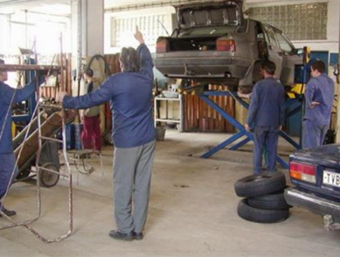
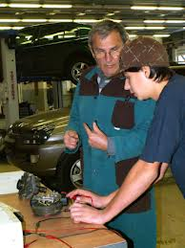
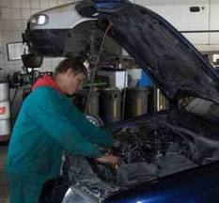
GÉPKOCSIJAVÍTÓ MŰSZERÉSZ
A képzett szakember alkalmas a közúti járművek és azok részeinek műszakiállapot-felmérésére hagyományos diagnosztikai műszerek és mérőeszközök segítségével,
a diák elsajátítja a járművek üzemben tartását és karbantartását,
tájékozott az autójavításnál használt műszerek és berendezések alkalmazását,
megállapítja a hibákat és meghibásodásokat, majd az optimális munkafolyamatot megválasztva az egyes részek és részegységek szétszerelését és összeszerelését a megfelelő módon elvégzik.

Slide 18
DUÁLIS KÉPZÉS
Az elméleti oktatás az iskolában történik, a gyakorlati képzés 50-60%-ban a munkaadónál.
Aláírt szerződés a duális képzésről az iskola és a munkaadó között.
Aláírt szerződés a duális képzésről a munkaadó és diák között első osztálytól.
A duális képzés alatt a tanuló az iskola diákja és az adott cég alkalmazottja.
A tanuló olyan szakot és szakmát tanul, amely keresett a munkaerő-piacon és az Európai Unióban.
Szakmai gyakorlat az adott cégben vagy üzemben.
Ösztöndíjak és jutalmak az eredményes munkáért.
Szakemberek részvétele az oktatásban, tanulmányi utak, szakmai kiállítások.

Slide 19
DUÁLIS KÉPZÉS
A duális oktatásban részt vevő tanulmányi szakok:
Négyéves szakközépiskolai képzés érettségivel és szakmunkás-bizonyítvánnyal:
Gépek és berendezések műszerésze
Megmunkáló és hegesztő gépek és berendezések programozója
Elektroműszerész – ŽSR, a.s
HB-LaserCut, s.r.o.,
Baker Ovens, s.r.o.,
Agritech Slovakia spol.s.r.o.,
Laser point s.r.o.,

Slide 20

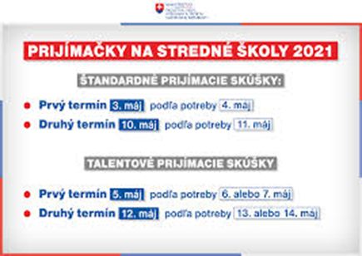
FELVÉTELI VIZSGA
tanulmányi átlag –
    8. évfolyam – II. félév
    9. évfolyam – I. félév
TESZT 9 eredménye
tantárgyak: SJL, MJL, MAT
teszt – a TESZT 9 – hez hasonló
    egyszerű kérdések és feladatok az alapiskolás tananyagból
Három éves szakiskolai szakok első osztályába felvételi vizsga nincs – a tanlókat felvételi vizsga nélkül felvesszük osztálylétszám betöltéséig.

Slide 21


FELVÉTELI VIZSGA

Slide 22


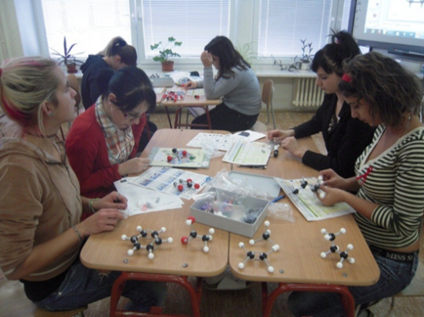
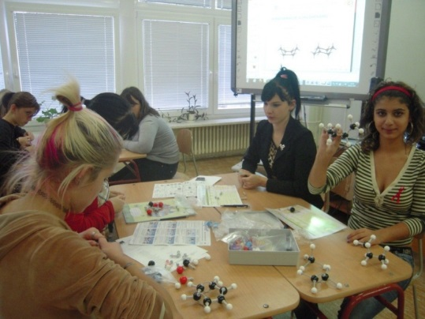
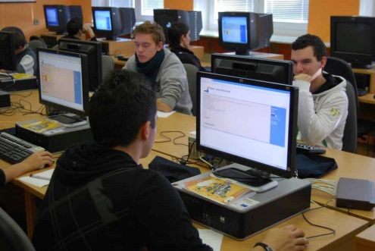
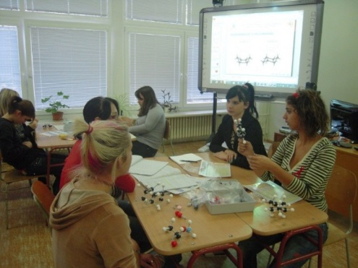
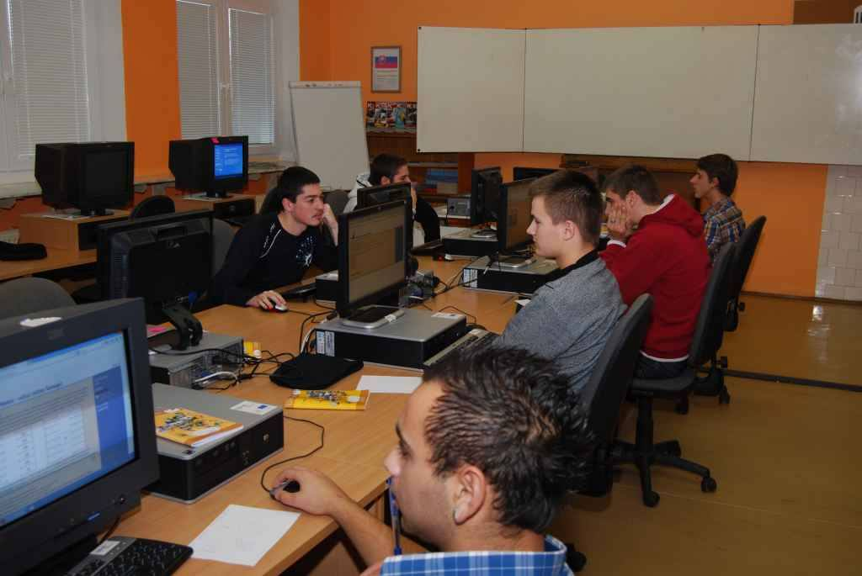
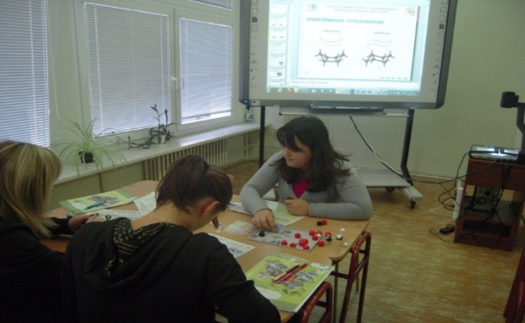
Oktatás szaktantermeinkben

Slide 23

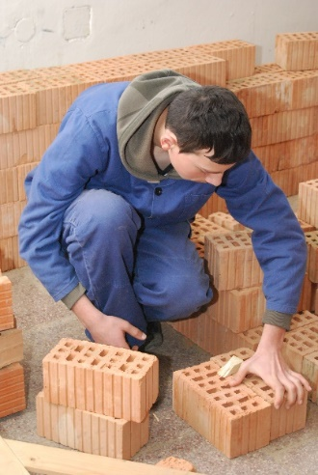
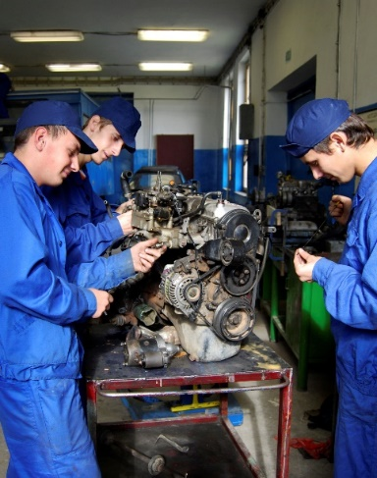
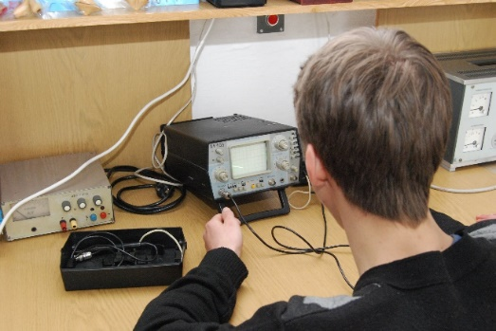
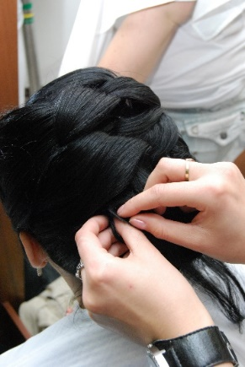
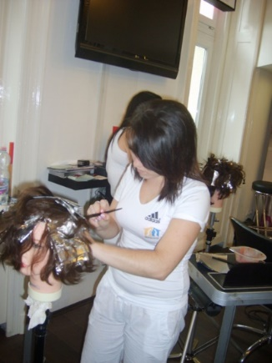
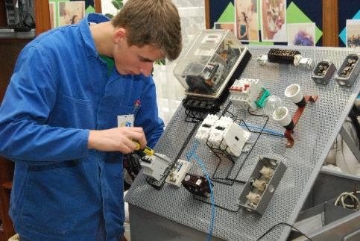
A szakgyakorlat saját, jól felszerelt műhelyeinkben folyik

Slide 24
Projekt „Podpora prehlbovania a zvyšovania kvalifikácie – Támogatás a képzettség elmélyítésére és fejlesztésére”
A projekten belül a következő akkreditált oktatási programok valósultak meg:
autóelektronika,
épületenergetika és biztonságtechnológia,
fémvágás alapjai,
CNC gépek technikusa és üzemeltetője,
kézi fémmegmunkálás és hegesztés.
A projekt célja az egész életen át tartó tanulás minőségének és hatékonyságának javítása, hangsúlyt fektetve a kulcskompetenciák kialakítására, diákok képzettségének elmélyítésére és fejlesztésére.

Slide 25


Befektetés a szakképzésbe a régió és a munkaerőpiac igényeihez igazodva
bevezetés a CNC gépek pogramozásába
CNC esztergagépek korszerű programozása és a hagyományos fémmegmunkálás osztályterme
gyakorlati oktatás műhelye– autodiagnosztika a autoelektronika
szaktanterem a gyártási folyamatok programozására - mechatronika
elektromos mérések szaktanterme
elektrotechnika, elektronika, digitális technológia, mérési technika, elektromos gépek tantermeinek alapfelszereltsége,

Slide 26


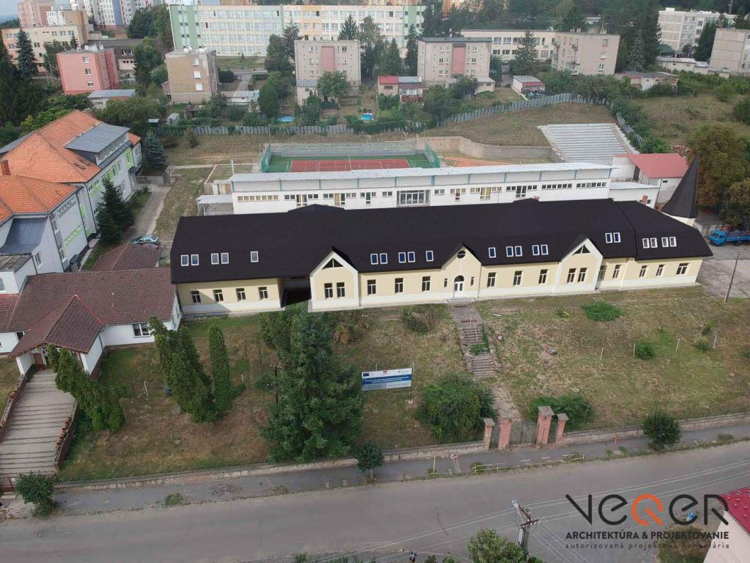
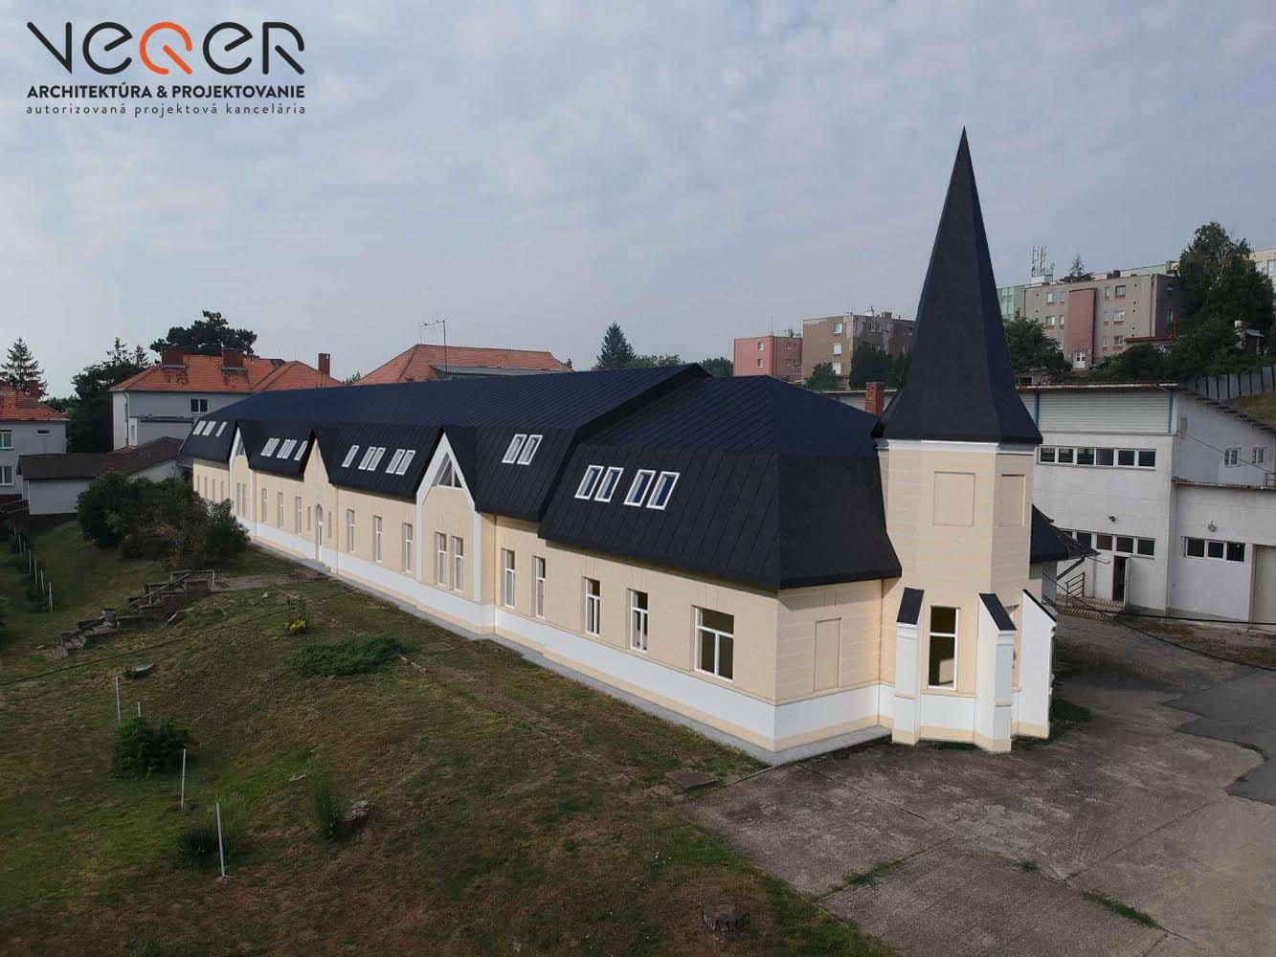
Az A épület teljes felújítása

Slide 27

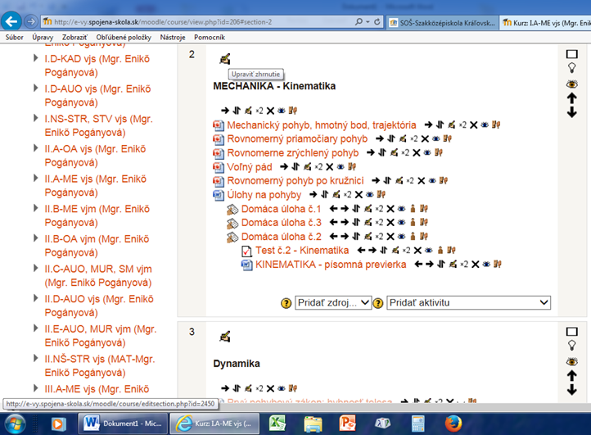
Az elektronikus oktatás – E-LEARNING – rendszeres használata
A PORTÁL FEL VAN TÖLTVE TANANYAGOKKAL, FELADATGYŰJTEMÉNYEKKEL, GYAKORLÓ FELADATOKKAL, HÁZI FELADATOKKAL, TESZTEKKEL

Slide 28
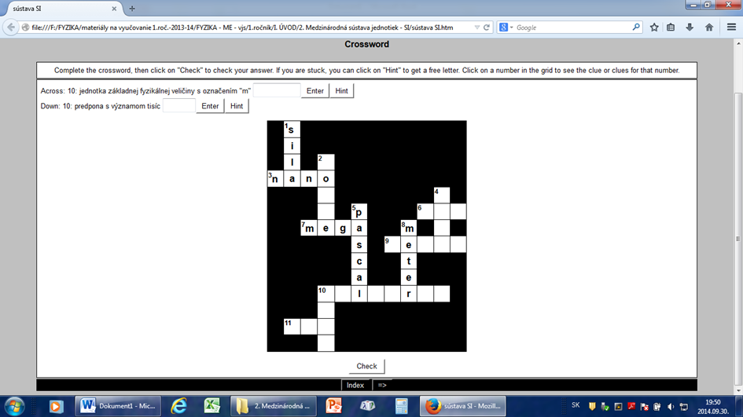
Az elektronikus oktatás – E-LEARNING – rendszeres használata
AZ ÚJ ANYAG TANULÁSAKOR INTERAKTÍV GYAKORLATOKAT HASZNÁLUNK

Slide 29

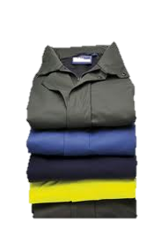

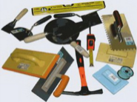

Iskolánk szociális programja –
Ingyenes juttatások:
munkavédelmi felszerelés (ruha, cipő) a szakmai gyakorlathoz
füzetcsomagok az első évfolyam tanulói számára
a szakmához szükséges munkaeszközök és szerszámok bizto­sítása
nyelvkönyvek az idegen nyelv oktatásához

Slide 30

További előnyök
szociális ösztöndíj az európai szociális alapokból
jutalmazás a példás iskolalátogatásért
év végén tárgyi jutalomban részesítjük a legjobb és legsikere­sebb diákjainkat

Slide 31






ELÉRHETŐSÉGEINK
Tel.: 056/63 22 678
Internet: www.soskch.sk
E-mail: sekretariat@soskch.sk

Slide 32

Köszönjük a figyelmet...

